Slide 1
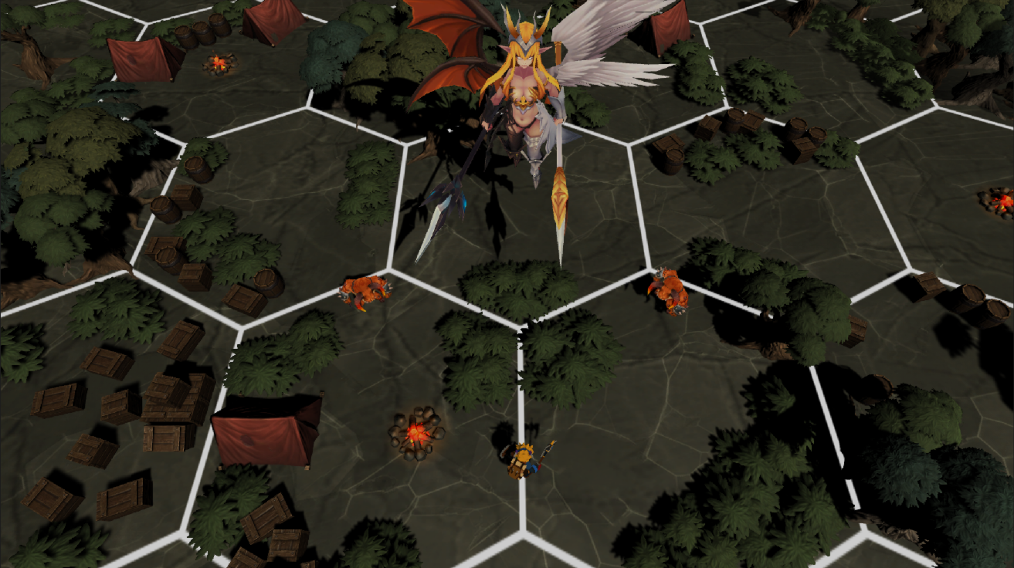
Game Programmer
포트폴리오 개요
010. 5309. 6725
김장한
kimjh741963@gmail.com

Slide 2








다양한 프로젝트 경험을 바탕으로,
필요 역량을 파악하고 발전시켜온 김장한 입니다!
학력 사항
프로젝트 이력
2024 한국 IT 전문학교 게임 프로그래밍학과 졸업 예정
2019 한국 IT 전문학교 게임 프로그래밍학과 입학
2019 경기 광주 고등학교 졸업
------ 팀 프로젝트 ---------------------------------------
2022 교내 프로젝트 참여 (보스러쉬 액션 게임)
2022 교내 프로젝트 참여 (방 탈출 퍼즐 게임)
------ 개인 프로젝트 -------------------------------------
2023 Slay the Spire (로그라이크 덱 빌딩 카드 게임) 모작
2023 RPG 스킬트리 시스템 구현
2023 마인크래프트 조합법 & 인벤토리 시스템 구현
2023 타르코프 인벤토리 시스템 구현
전시 이력
김장한
2022 GGC 전시 (보스러쉬 액션 게임)
2022 G-Star 전시 (보스러쉬 액션 게임)
2000. 02. 28
수상 이력
kimjh741963@gmail.com
2022 교내 프로젝트 발표회 우수상 (보스러쉬 액션 게임)
경기도 광주시 초월읍 지월리
010-5309-6725

Slide 3
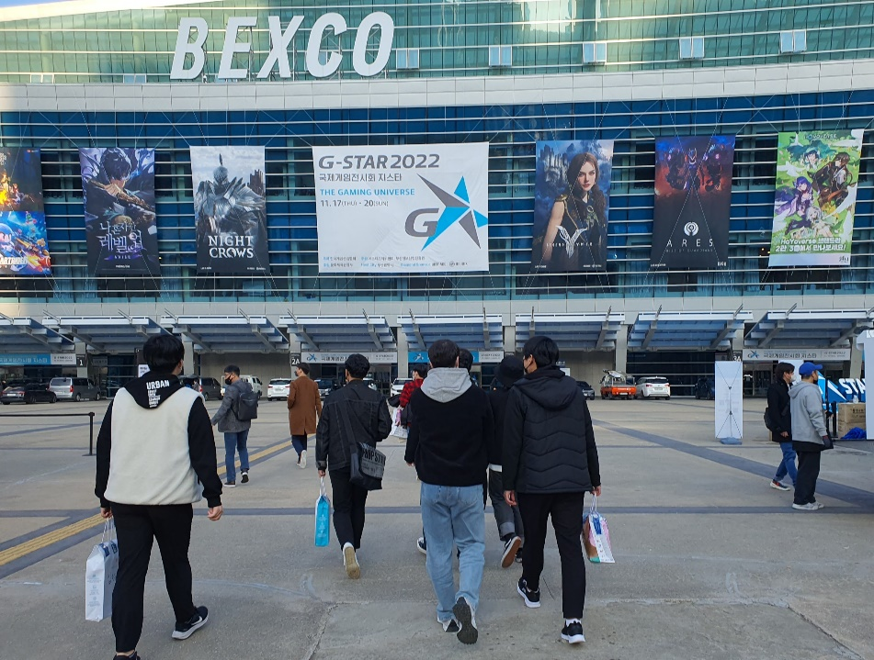
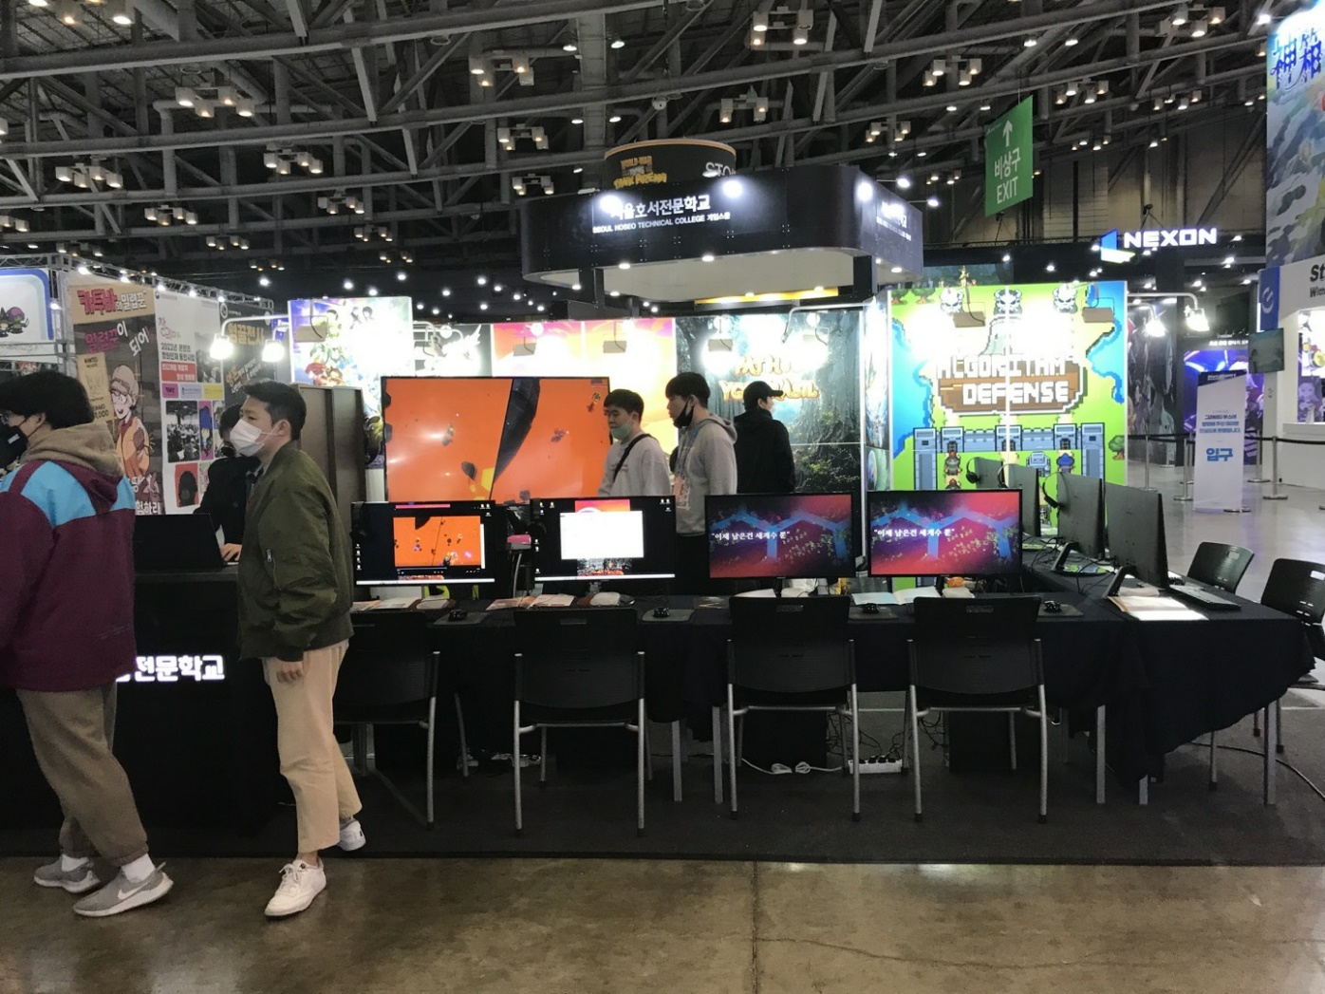
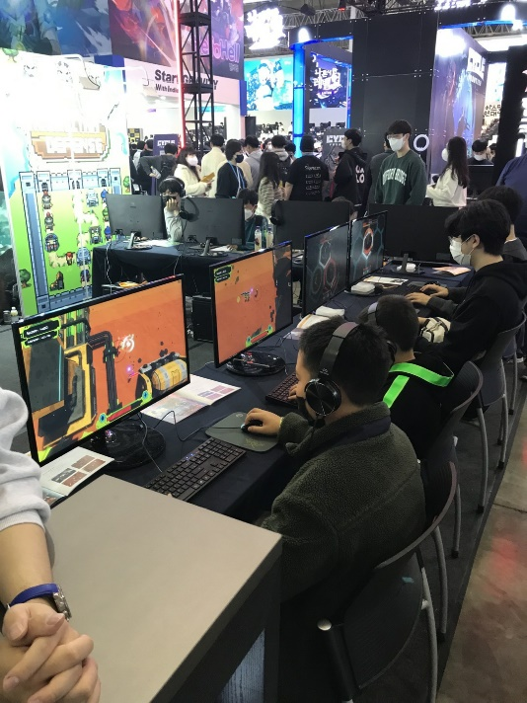
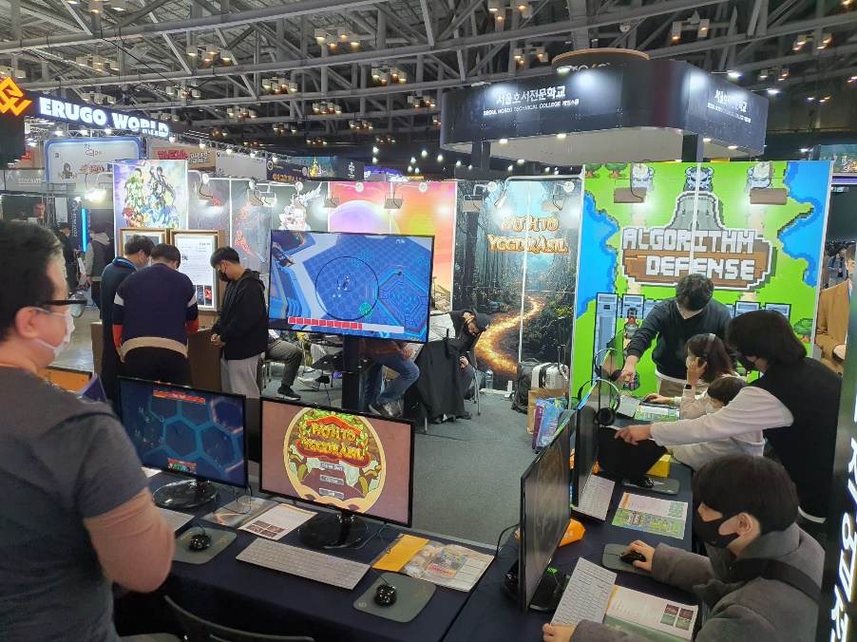
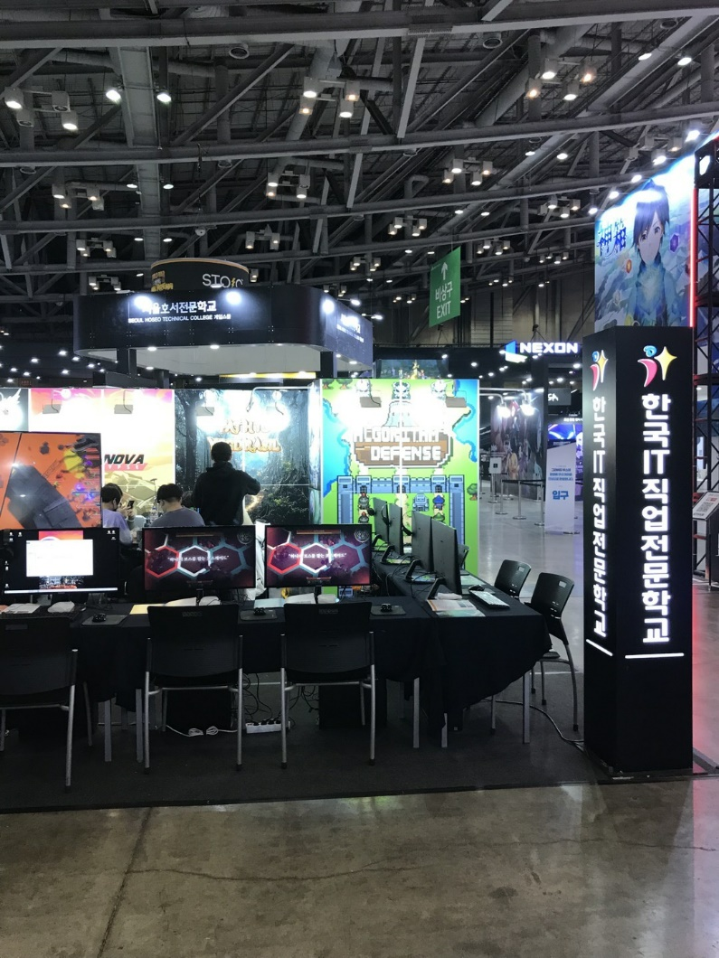
2022 Path To Yggdrashil (보스러쉬 액션 게임) G-Star & GGC 전시
전시회 이력
교내 프로젝트에서 제작한 게임을 G-Star & GGC에 전시하였고, 관객들이 플레이하는 것을 보며 장단점과 개선이 필요한 사항을 확인할 수 있었습니다.
타 업체들의 게임을 플레이해 보며 식견을 넓힐 수 있었고, ‘어떻게 구현할 수 있을까’를 생각해보는 계기가 되었습니다.
이러한 경험을 통해, 게임 프로그래머가 되고 싶다는 꿈을 확고하게 다질 수 있었고, 이에 필요한 노력을 더욱 열심히 하게 되었습니다.

Slide 4
팀 프로젝트

Slide 5
솔루나

Slide 6
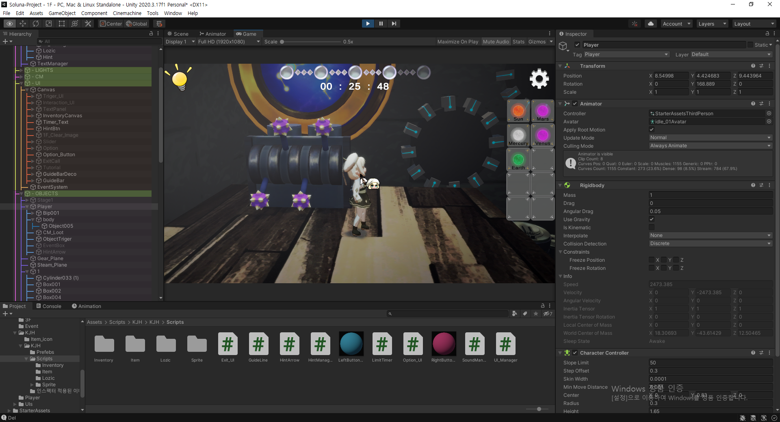
팀 프로젝트 이력
솔루나ㅣ 프로젝트 개요
게임 이름: 솔루나
게임 장르: 방 탈출 퍼즐
엔진 & 언어: Unity / C#
개발 기간: 2022.05 ~ 2022.11
방 탈출 퍼즐 게임 [솔루나] 프로젝트에 참여하여, 한 구역 전체를 전담 개발하였습니다.
플레이어를 조작, 아이템 수집, 각 종 기믹과의 상호작용, 씬 전환 등을 구현하였습니다.

Slide 7
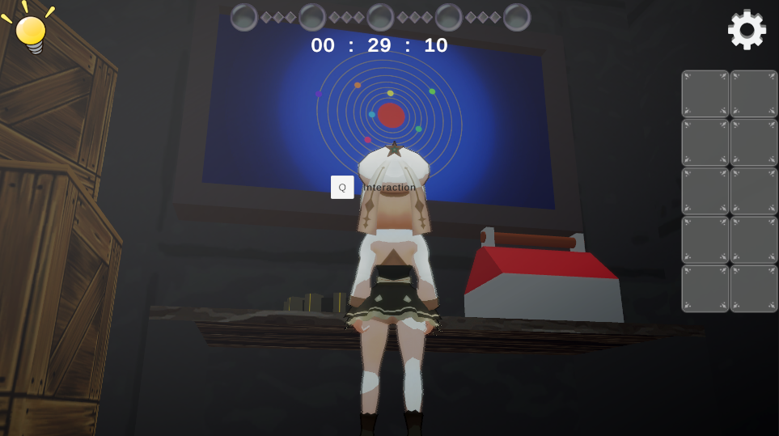
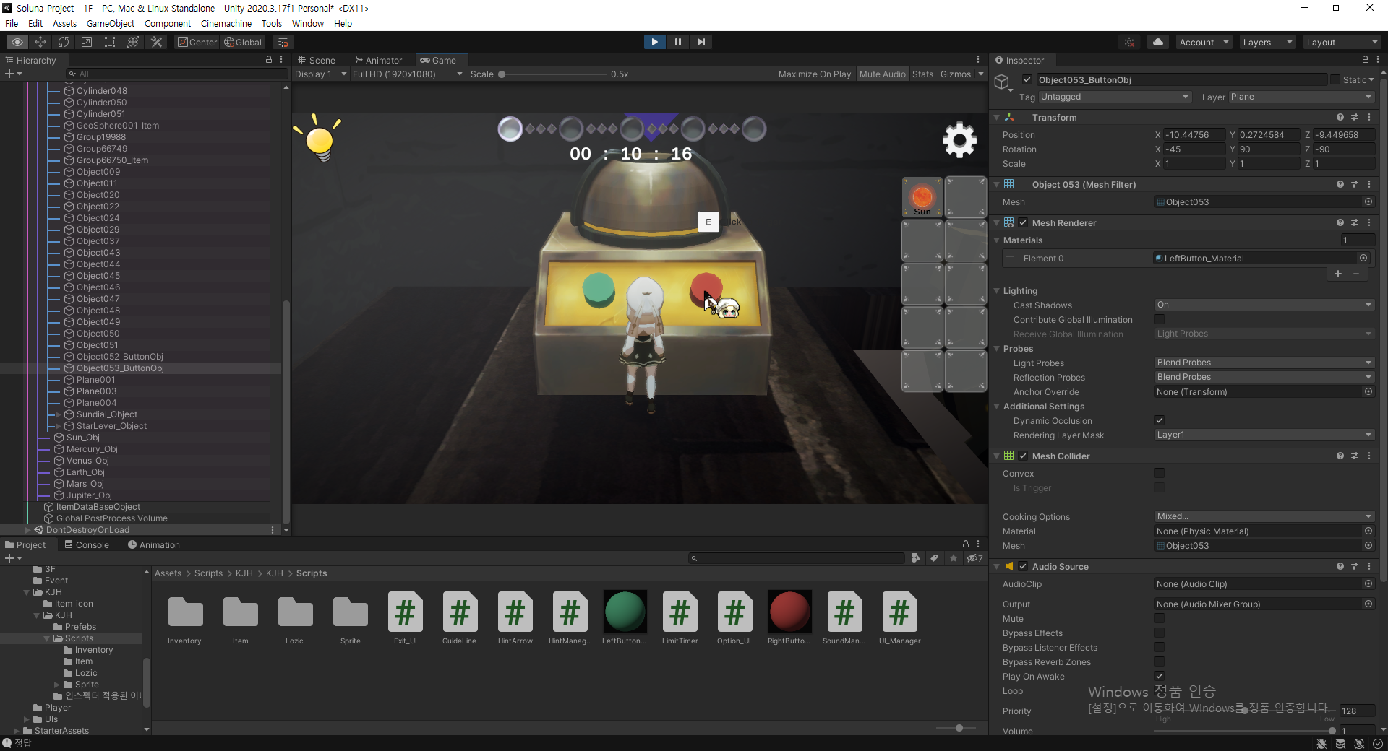
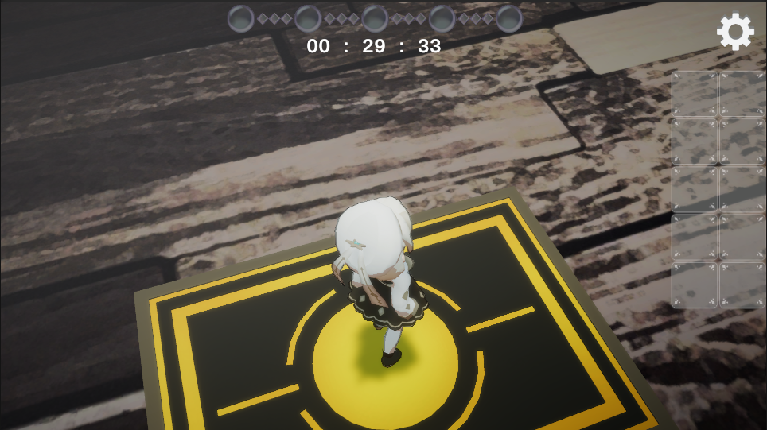
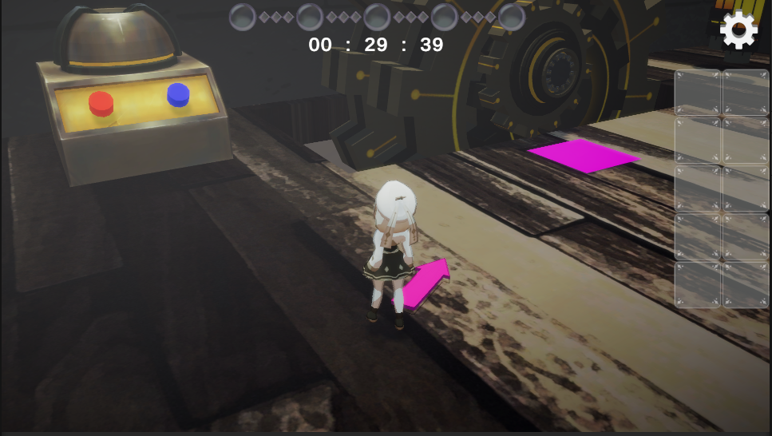
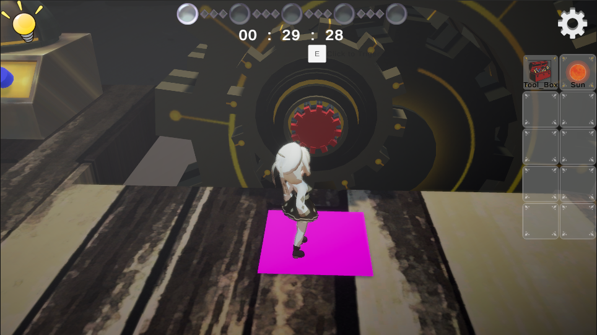
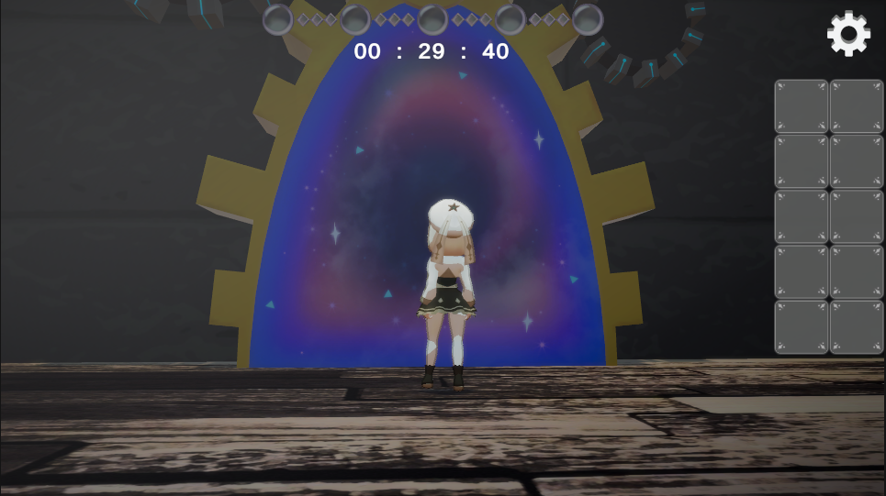
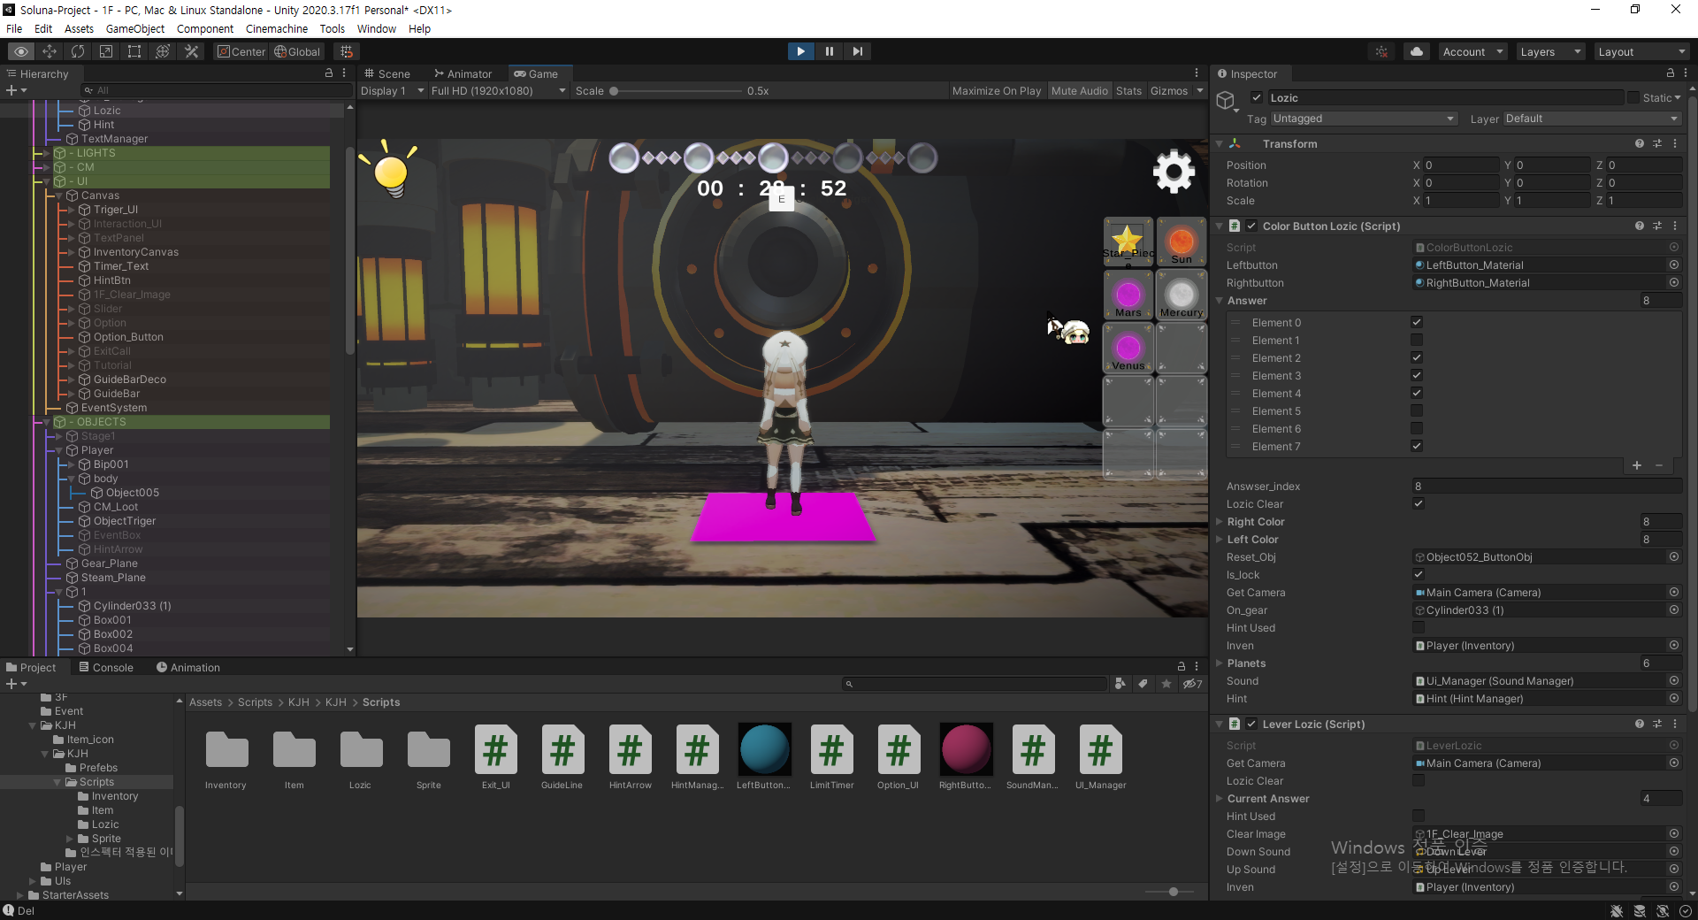
팀 프로젝트 이력
솔루나ㅣ 구현내역 개요
[ 아이템 저장 & 사용 기능 구현 ]
[ 각 종 기믹(퍼즐) 구현 ]
[ 이동 관련 기능 구현 ]
[ 기타 기능 구현 ]
특정 아이템과 상호작용 하면,
습득하여 인벤토리에 저장되도록 구현
알맞은 순서대로 버튼을 클릭하면
풀리는 기믹 구현
엘리베이터 등의
이동 수단 구현
일정시간 동안 기믹을 풀지 못하면,
기믹의 위치를 안내하는 기능 구현
인벤토리에 저장된 아이템을
특정 객체에 사용하는 기능 구현
알맞은 위치에 각 레버가 있으면
풀리는 기믹 구현
다음 구역으로
이동할 수 있는 기능 구현
화면 상단 중앙에
기믹 클리어율이 출력되는 UI 구현

Slide 8
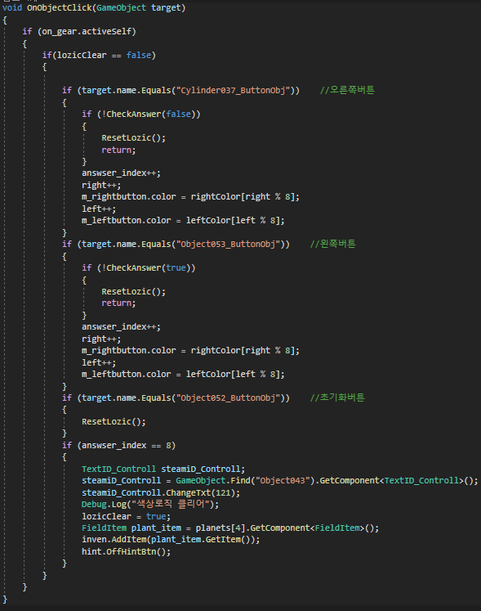
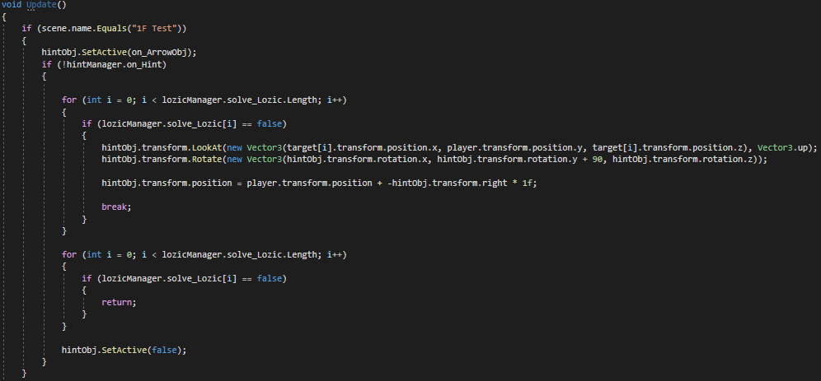
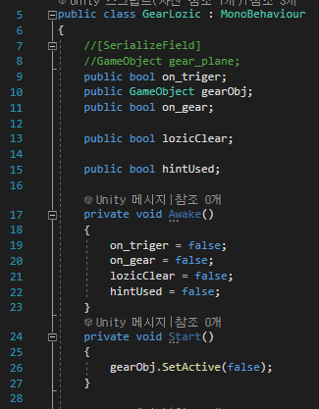
팀 프로젝트 이력
솔루나ㅣ 구현내역 상세
1
2
1) 특정 아이템과 상호작용 하여 습득하는 코드
2) 특정 아이템을 사용하는 코드
3) 현재 진행해야 하는 기믹을 화살표로 가리키는 코드
3

Slide 9

팀 프로젝트 이력
솔루나ㅣ 프로젝트 후기
[협업 툴 활용 역량 강화] 당시 처음 프로젝트를 작업 할 때는 깃 허브를 사용하지않고 팀 프로젝트를 진행을 하였는데 프로젝트 파일관리나 중복 작업 이러한 문제가 자꾸 일어나 이때부터 재데로 깃허브를 활용하여 프로젝트 작업을 훨신 수월하게 진행이 되었습니다.
[타 파트와의 협업 역량 강화] 깃허브를 사용을 해도 같은 파일을 여러명이 수정하는 경우가 나와서 푸쉬 할 때 파일이 충돌하거나 하는 문제도 일어났었습니다. 그래서 파일을 수정 할 때는 메신저로 미리 수정할 파일을 공지하고 수정한부분을 주석을 통해 표기하여 수정한 곳을 알기 쉽게 하는 팀 자체 룰을 만들기도 하였습니다.
[타 파트와의 협업 역량 강화] 3D게임 프로젝트를 한건 처음이 였지만 최대한 공부하면서 기획자 분들에 요구에 맞춰 게임을 제작하였습니다.

Slide 10
Path to Yggdrasil

Slide 11
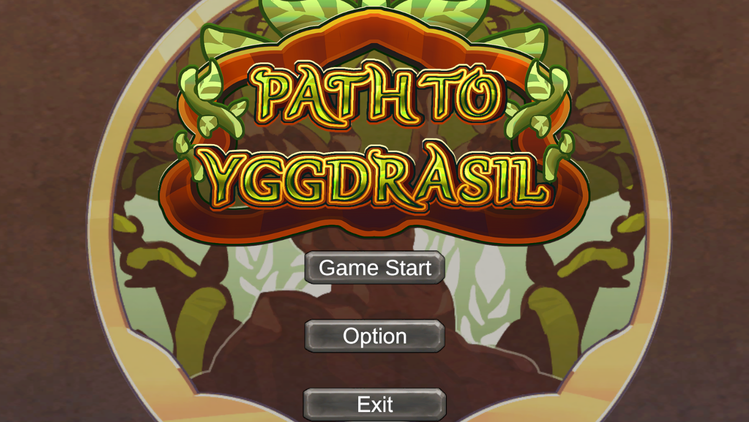
팀 프로젝트 이력
Path To Yggdrasil | 프로젝트 개요
게임 이름: Path To Yggdrasil
게임 장르:보스러쉬 액션 게임
엔진 & 언어: Unity / C#
개발 기간: 2022.04 ~ 2022.11
클라이언트 UI 전담인력으로 참여하여 기획자분들의 제시한 작업들을 완성하였습니다.
메인메뉴, 캐릭터 및 맵 선택창, 인 게임 스킬 UI, 몬스터 플레이어스텟 UI(체력, 스테미나), 피격수치 UI등 작업을 하였습니다.

Slide 12
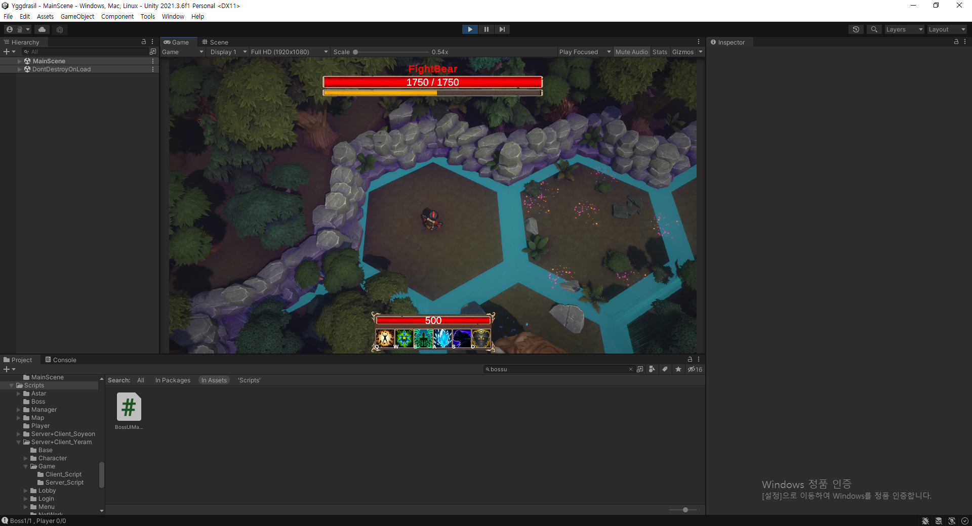
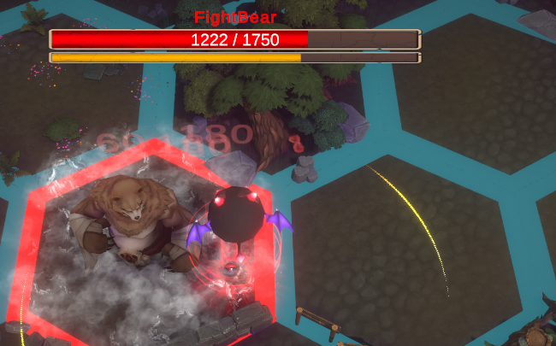
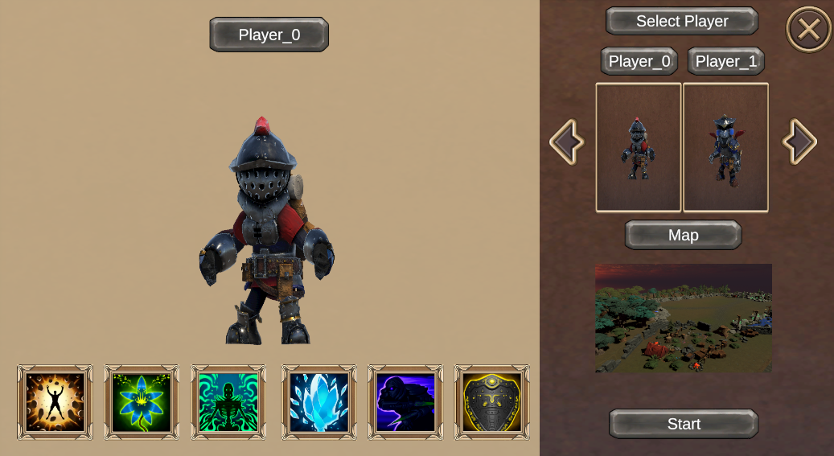
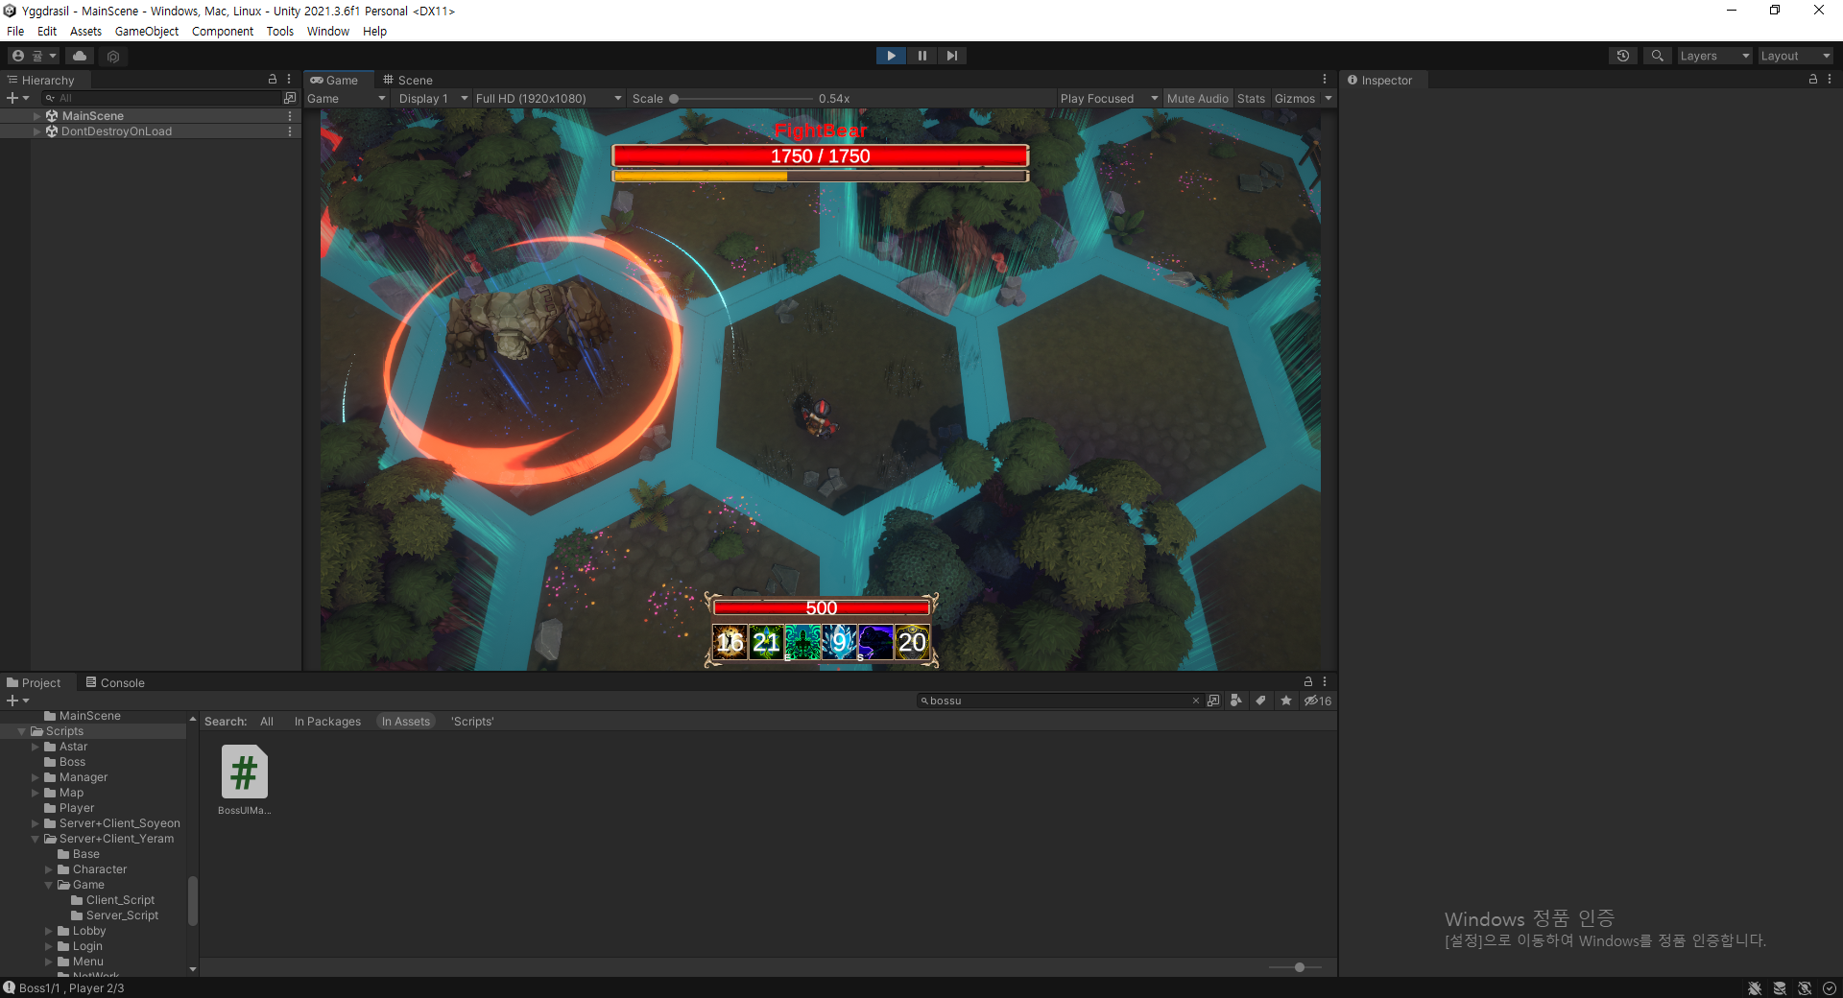
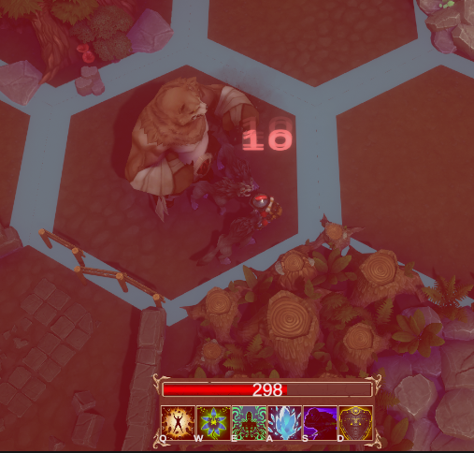
팀 프로젝트 이력
Path To Yggdrasil | 구현내역 개요
[메인 화면 & 캐릭터 및 맵 선택]
[ 스킬 및 스텟 UI 구현]
[ 피격 관련 UI 구현 ]
기본적인 메인메뉴 화면 구현
인게임의 플레이어 및
보스 스텟(체력, 스테미나) UI 구현
보스를 피격했을 경우
데미지 표시UI 구현
캐릭터와 맵을 선택 할 수 있도록 구현
스킬 UI및 쿨타임 구현
플레이어가 피격당했을시
플레이어 데미지 표시 UI 구현

Slide 13
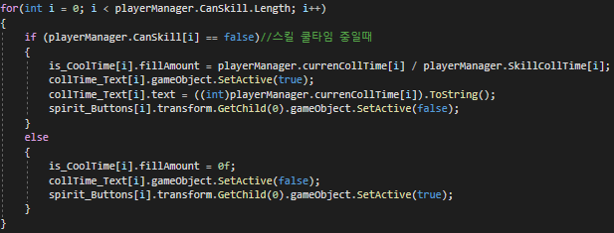
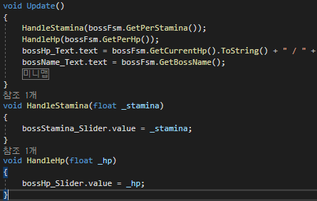
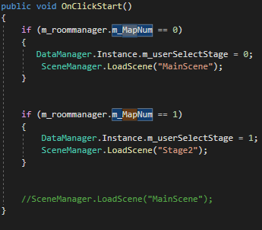
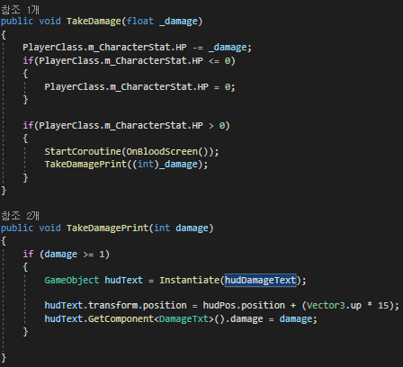
팀 프로젝트 이력
Path To Yggdrasil | 구현내역 상세
1
2
1) 스킬 사용시 쿨타임 UI표시되는 코드
2) 보스 스텟 UI 표시되는 코드
3) 맵 선택하는 코드
4) 피격당했을시 실행되는 코드
3
4

Slide 14
팀 프로젝트 이력
Path To Yggdrasil | 프로젝트 후기
[데이터 서버연동 맛보기] 처음에 이 프로젝트는 서버(Mysql)와 연동하여 필요한정보들을 불러와 작업을 할 예정이여서 서버에서 데이터를 받는 방법을 모르고 있어서 해 메었지만 서버 프로그래머분께 가르침을 받아서 필요한 데이터를 불러오면서 작업을 하였습니다. 하지만 Gstar일정이 촉박해지면서 서버를 제거하고 클라이언트로만 작업하게 되었습니다.
[Gstar 전시회 참가]
내가 제작에 도움이 된 게임이 Gstar에 전시되는 경험을 하여 색다른 체험을 한것같습니다.

Slide 15
개인 프로젝트

Slide 16
Slay The Spire 모작

Slide 17
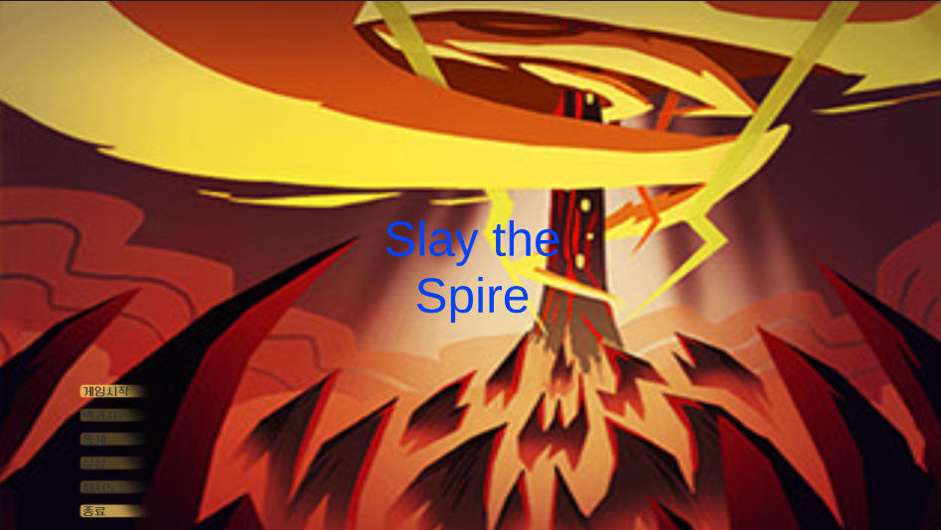
개인 프로젝트 이력
Slay The Spire(모작) | 프로젝트 개요
게임 이름: Slay The Spire
게임 장르: 로그라이크 카드 게임
엔진 & 언어: Unity / C#
개발 기간: 2023.03 ~ 2023.11
기존 스팀에 있는 Slay The Spire 게임을 모작 하였습니다.
로그라이크에 맞는 랜덤성을 가진 맵 구성 방식으로 제작하였습니다.
게임에 메인이 되는 카드를 이용한 전투 그리고 다양한 이벤트 씬을 구성하였습니다.

Slide 18
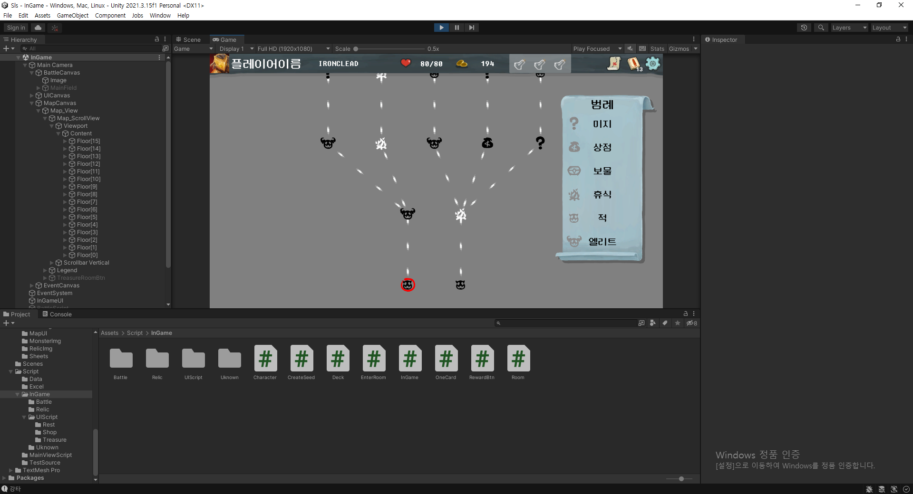
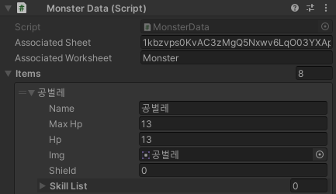
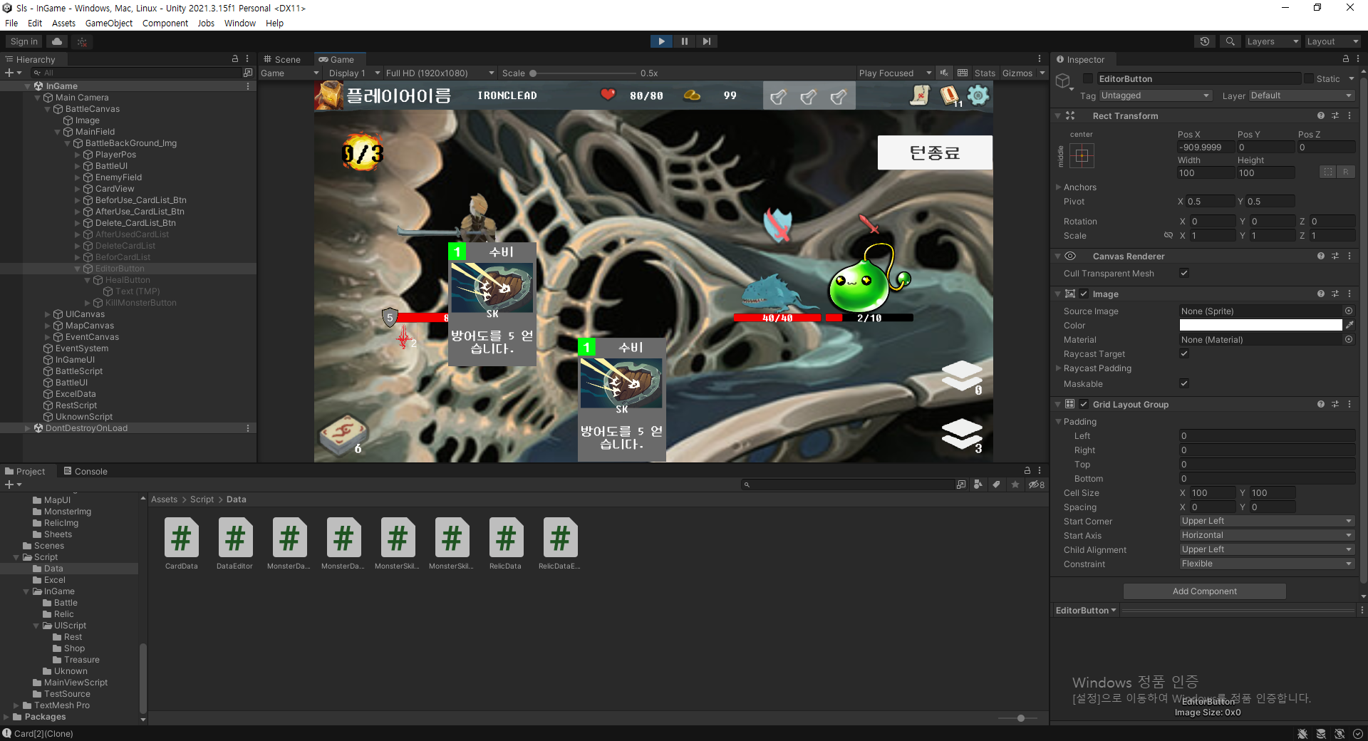
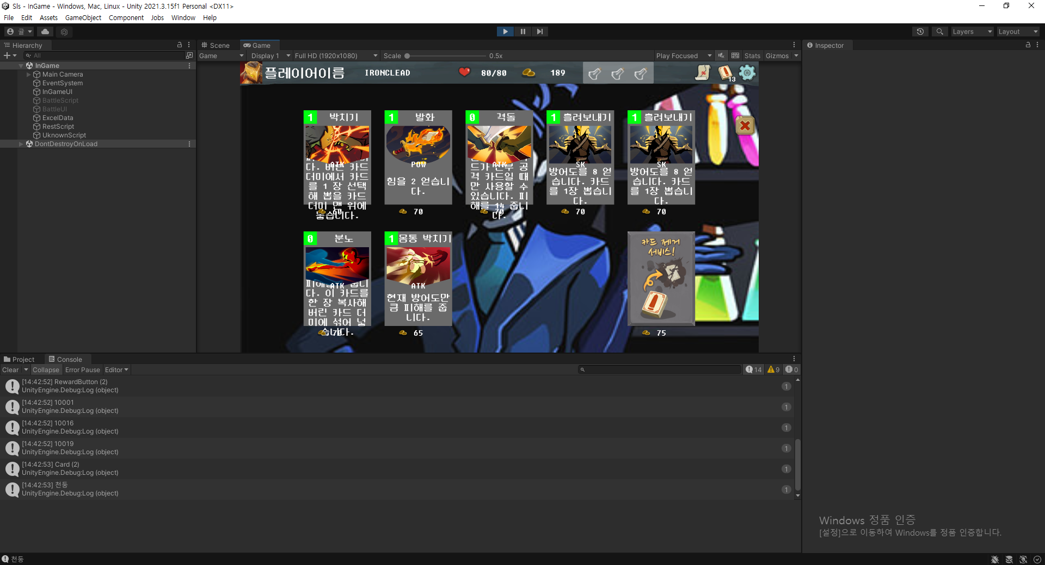
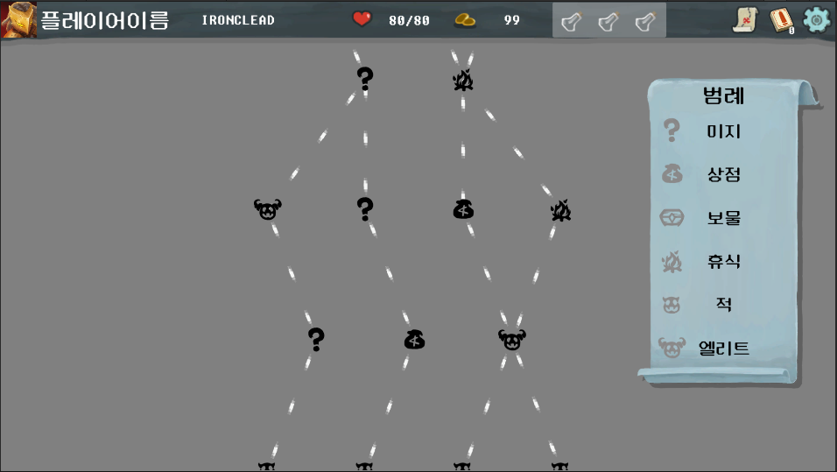
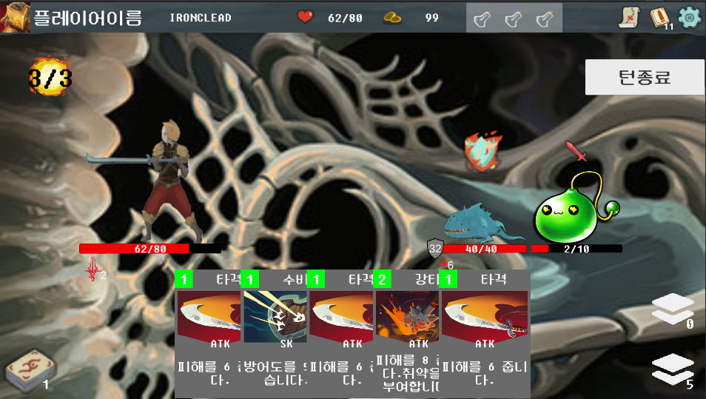
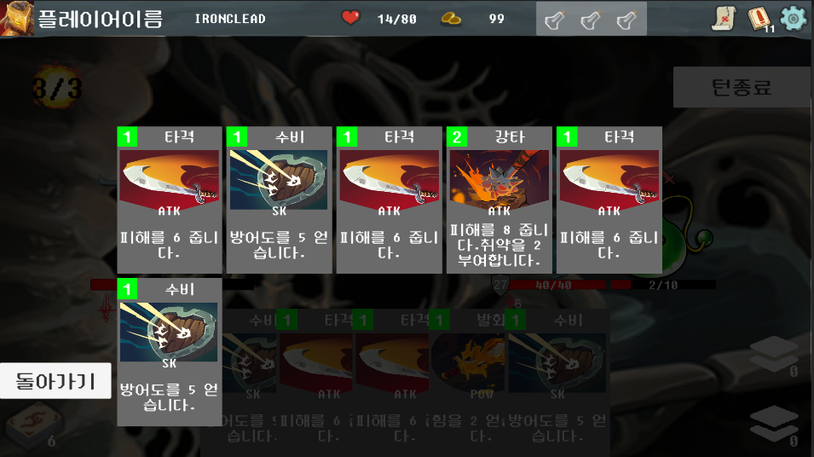
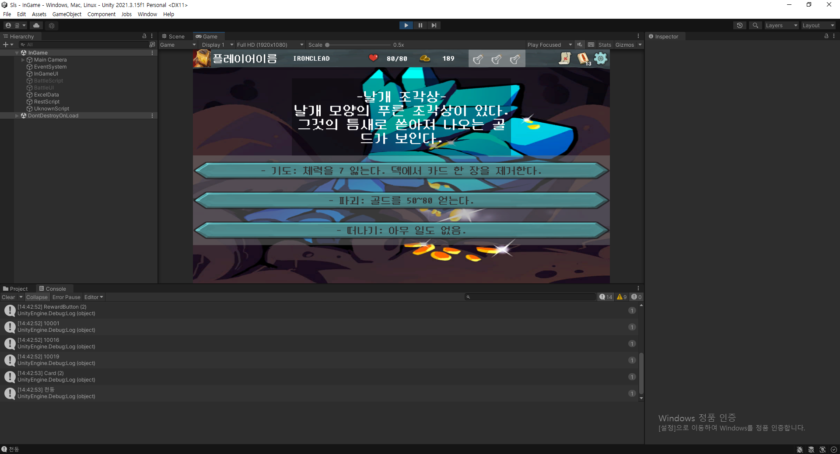
팀 프로젝트 이력
Slay The Spire | 구현내역 개요
[ 맵 구현]
[ 인 게임 전투 구현]
[ 카드 사용과 사용된 카드 이동]
[ 기타 이벤트 구현 ]
맵이 클리어 되면 체크 표시, 범례
아이콘에 마우스를 올리면 강조 처리
캐릭터 몬스터 카드등의 데이터는 구글시트에 저장되어있는 데이터를 파싱함
카드를 올바른 오브젝트 대상에게 사용하면 사용 처리되도록 구현
상점으로 카드를 구매하거나 자신의 덱에서 필요없는 카드를 판매 가능
층
방
맵 생성시 방 랜덤배치, 연결하는 선
특정 로직에 따라 렌덤하게 방 연결
플레이어가 턴 종료 버튼을 누르면 적들이 미리 설정된 행동을 하도록 구현
덱, 뽑을 카드, 사용한 카드, 제거된 카드 목록을 확인 할 수 있도록 구현
랜덤 이벤트로 이와 같은 여러 개의 이벤트가 랜덤하게 발생 하도록 구현

Slide 19
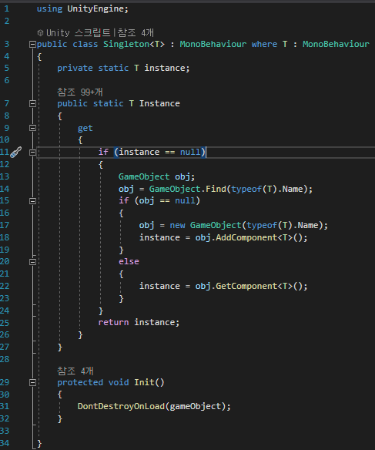
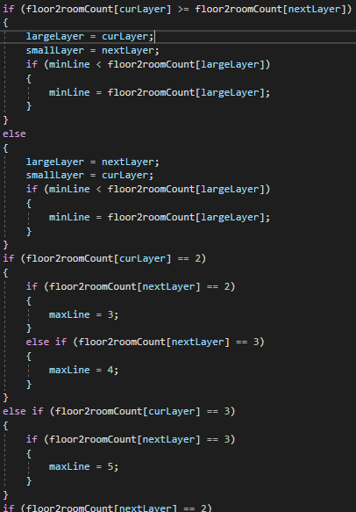
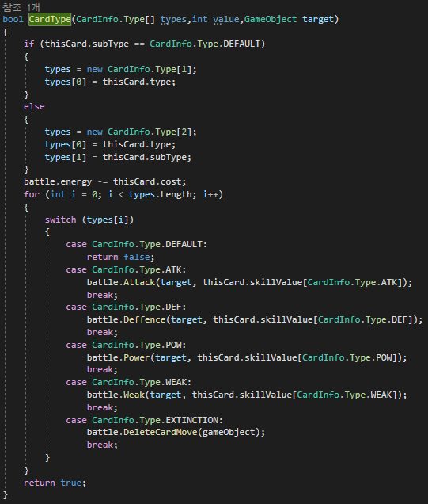
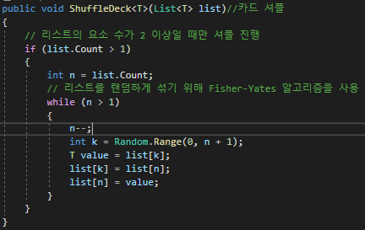
팀 프로젝트 이력
Slay The Spire | 구현내역 상세
1
2
3
2
1) 싱글톤을 제네릭화하여 원하는 스크립트에 바로 싱글톤을 적용할 수 있도록 코드 구성
2) 맵 생성 할 때 방과 방 사이를 연결하는 통로를 생성 시키는 코드 구성
3) 전투에서 사용되는 카드의 타입에 따라 사용시 각기 다른함수를 작동하는 코드 구성
4) Fisher-Yates Shuffle 알고리즘을 사용하여 카드를 섞을 때마다 함수를 작동하는 코드 구성
4
3

Slide 20
개인 프로젝트 이력
Slay The Spire | 프로젝트 후기
[힘들었던점] 1) 맵을 생성할때 방과 방사이를 잇는 선들을 생성하는 로직을 구성하는데 시간이 걸렸다.
2) 커스텀 클래스를 PlayerPrefs를 사용하여 저장 할 때 벨류타입과 레퍼런스 타입 자료형이 같이있어 저장하기 힘들었지만 Json과 직렬화,역 직렬화를 통해 PlayerPrefs를 사용하여 Save And Load 를 구현 하였다.
3) 똑같은 내용을 가진 오브젝트 두개가 같은지 판별하는 방식을 GetHashCode와 Equals메서드를 오버라이드하여 두오브젝트를 비교하도록 해 보았다
4) 플레이어/카드/몬스터등등의 데이터들을 구글시트에 있는 것을 불러와서 사용하는데 불러오는 시점이 언제인지 제대로 파악하기가 힘들어 게임실행시 데이터가 간혹 들어오지 않는 경우가 있었는데 이것을 최초 실행시 구글 시트에서 받으면 들어온 데이터를 PlayerPrefs를 사용하여 저장 시켜 재 실행했을 경우 데이터를 못 불러오더라도 계속 데이터는 유지되도록 하여 해결 하였다.

Slide 21
마인크래프트
인벤토리 및 조합 시스템

Slide 22
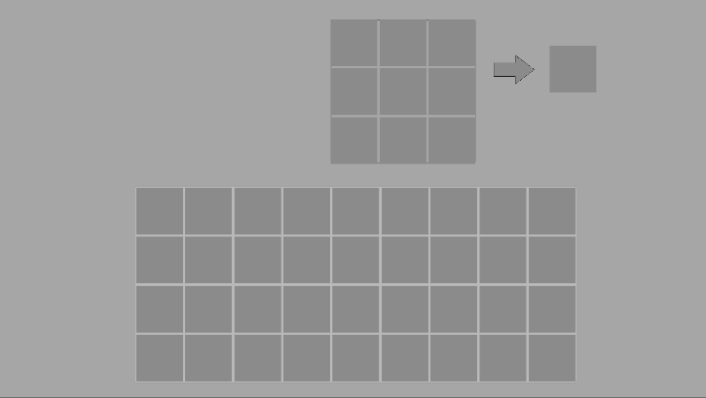
개인 프로젝트 이력
마인크래프트 인벤토리 및 조합법 | 프로젝트 개요
시스템 이름: 마인크래프트 인벤토리 및 조합법
엔진 & 언어: Unity / C#
개발 기간: 2023.06
마인크래프트의 인벤토리와 조합 시스템을 직접 구현 해보았습니다.
아이템마다 고유 인덱스를 부여하여 조합대 배열에 아이템을 배치하여 조합법에 해당하는 조합이 있을 경우 해당 아이템을 제작되도록 코드를 구성했습니다.
2by2, 3by3 두가지 조합대를 구현 하였습니다.

Slide 23
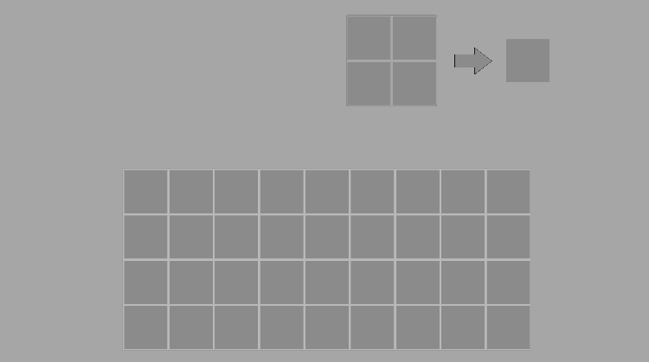
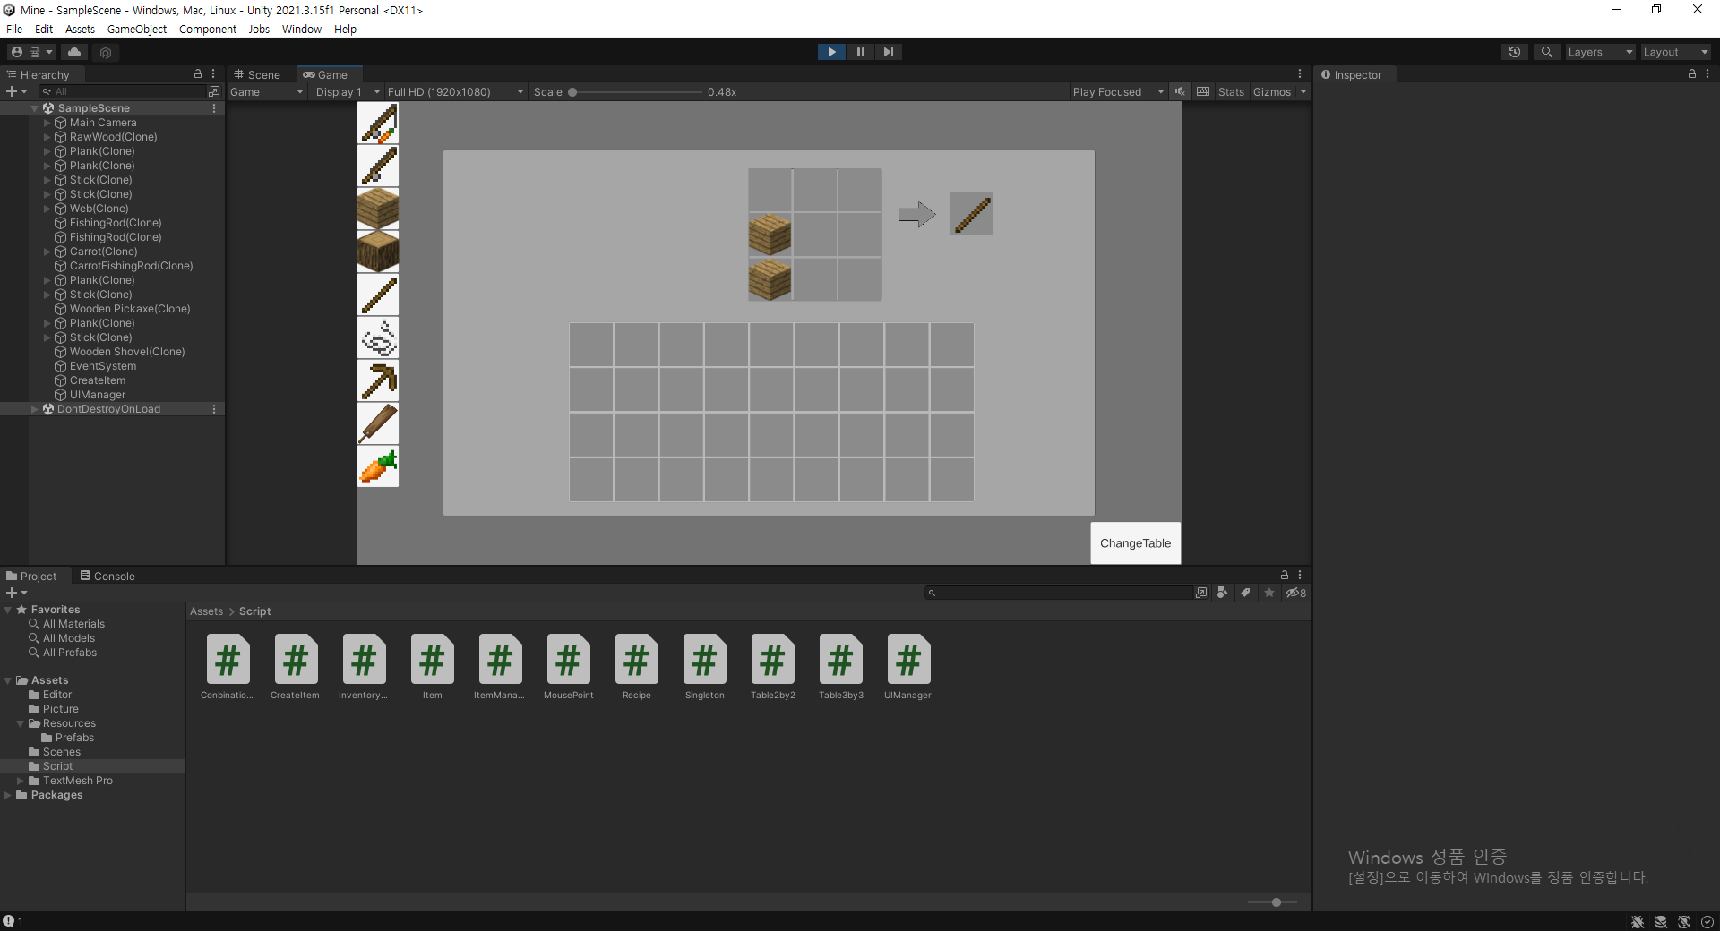
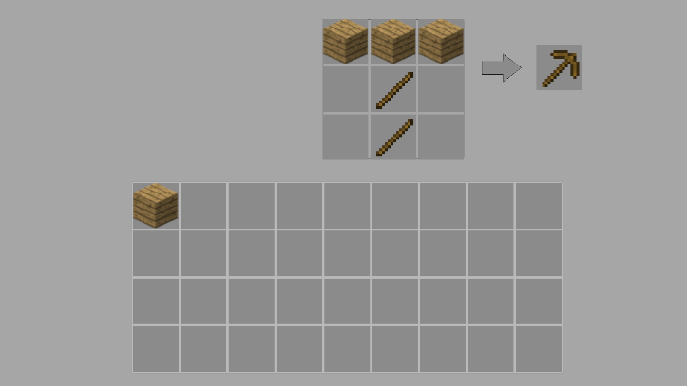
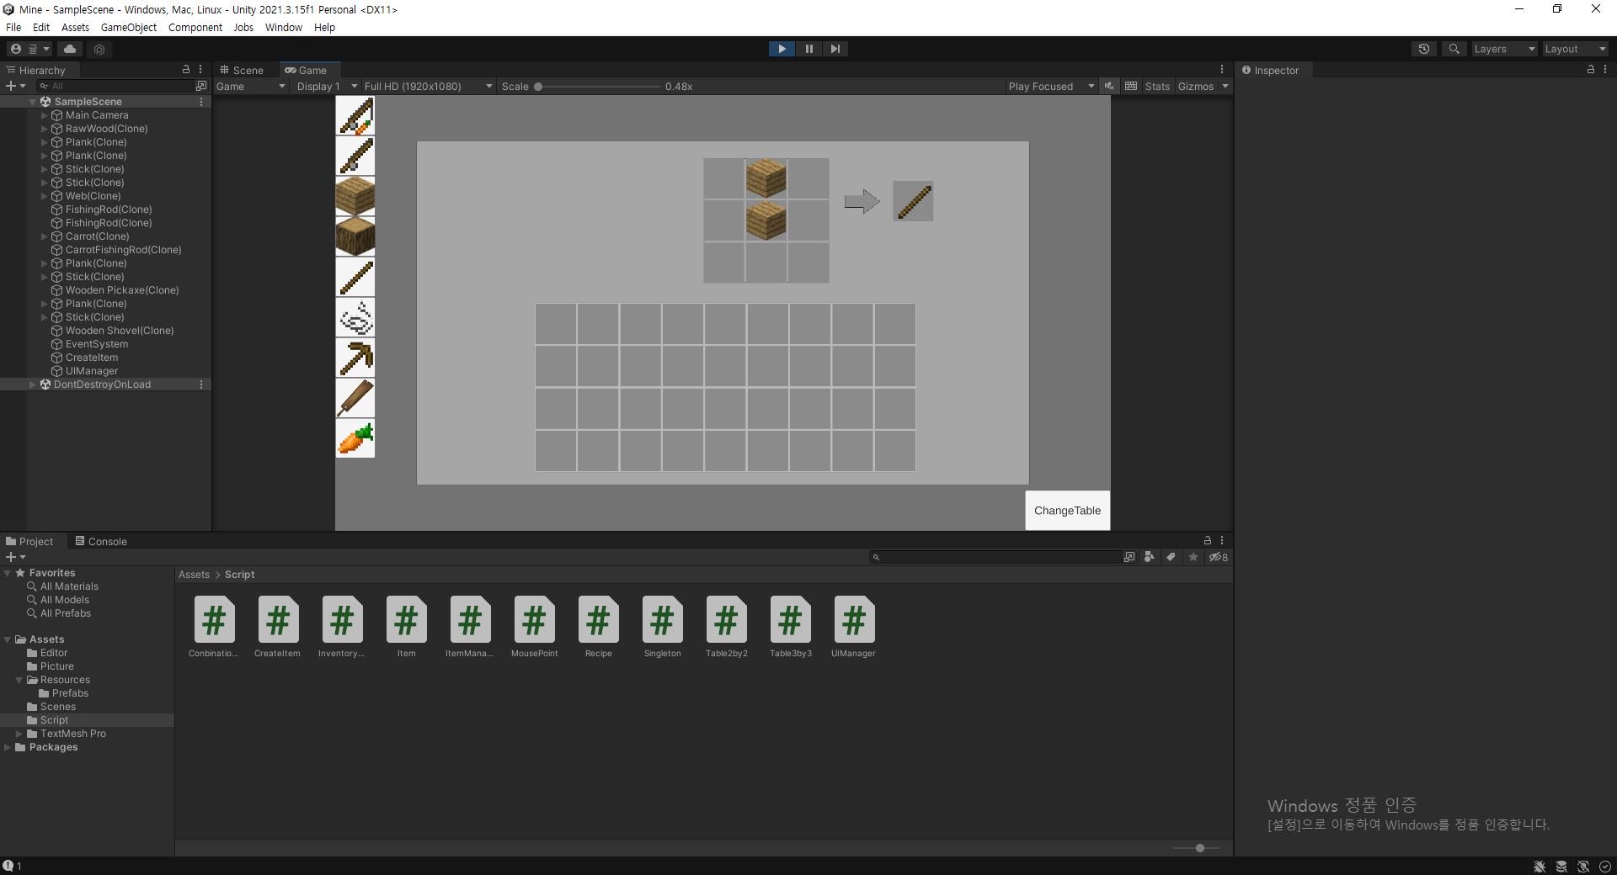
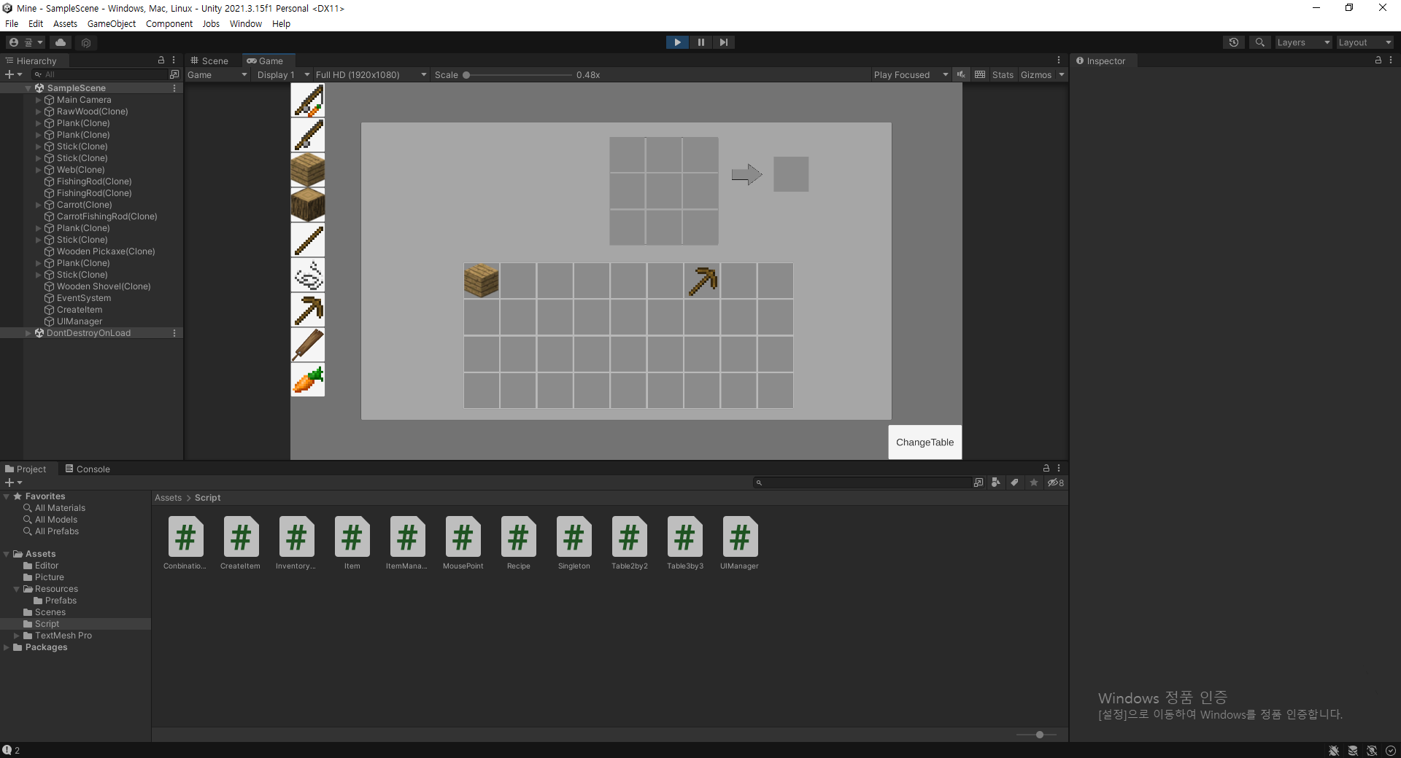
개인 프로젝트 이력
마인크래프트 인벤토리 및 조합법 | 구현내역 개요
[3 BY 3 & 2 By 2 조합대 ]
[ 같은 조합 형식 다른 곳]
[ 완성된 아이템 가져오기]
2By2 조합대 같은인벤토리 공유
조합만 같더라면 어느 곳을 사용해도 조합이 가능하도록 구현
올바르게 배치된 아이템을 드래그하여 아이템을 제작한다
3By3 조합대 같은인벤토리 공유
배열로 조합법을 가능한 조합 형태로 생성 하도록 구현
제작된 아이템을 인벤토리에 넣은 모습

Slide 24
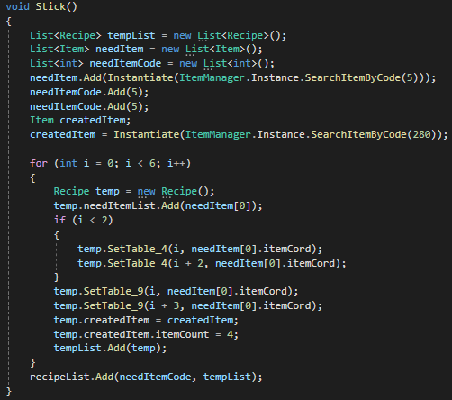
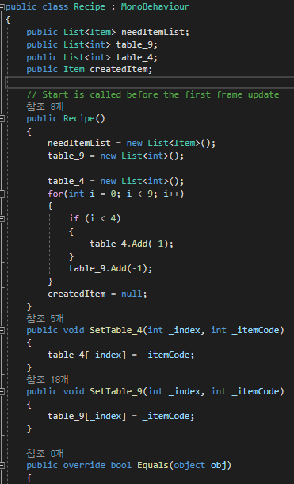
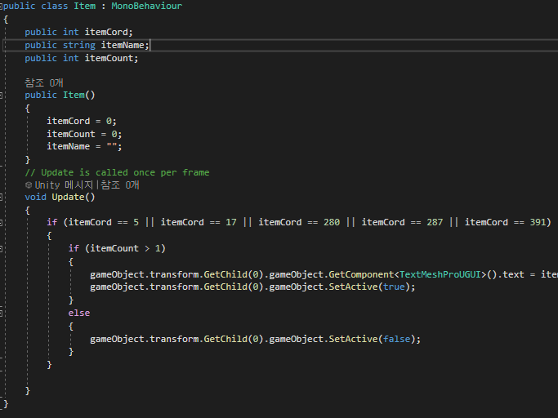
개인 프로젝트 이력
마인크래프트 인벤토리 및 조합법| 구현내역 상세
1
2
1) 한 아이템의 레시피를 제작하는 코드
2) 레시피를 구성하는 데이터형과 작동하는 함수 코드
3) 아이템을 구성하는 데이터형 그리고 같은 아이템이 한 슬롯에 여러 개가 존재 할 수 있는 아이템과 아닌 아이템에 따라 다르게 작동하는 코드
3

Slide 25
개인 프로젝트 이력
마인크래프트 인벤토리 및 조합법 | 프로젝트 후기
[힘들었던점] 1.조합법을 스크립트로 구현을 할 때 재료 아이템들의 배치가 상당히 생각을 요구하였습니다. 똑같은 재료로 알맞은 배열에 맞춰서 다른 칸에 재료 아이템을 배치해도 조합이 되어야 한다는 부분이 힘들었습니다. 저는 당시 가능한 조합에 맞는 레시피를 반복문을 이용해 여러 개를 생성하여 해결하였습니다.

Slide 26
타르코프
인벤토리 및 장비창 시스템

Slide 27
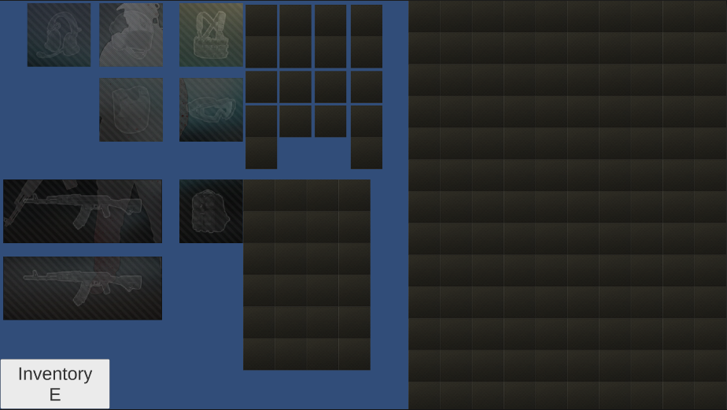
개인 프로젝트 이력
타르코프 인벤토리 및 장비창 시스템 | 프로젝트 개요
시스템 이름: 타르코프 인벤토리 및 장비창
엔진 & 언어: Unity / C#
개발 기간: 2023.05
타르코프의 인벤토리와 장비창 시스템을 직접 구현 해보았습니다.
마인크래프트 인벤토리와 달리 타르코프는 멀티셀 인벤토리 시스템을 사용하였습니다

Slide 28





개인 프로젝트 이력
마인크래프트 인벤토리 및 조합법 | 구현내역 개요
[3 BY 3 & 2 By 2 조합대 ]
[ 같은 조합 형식 다른 곳]
[ 완성된 아이템 가져오기]
2By2 조합대 같은인벤토리 공유
조합만 같더라면 어느 곳을 사용해도 조합이 가능하도록 구현
올바르게 배치된 아이템을 드래그하여 아이템을 제작한다
3By3 조합대 같은인벤토리 공유
배열로 조합법을 가능한 조합 형태로 생성 하도록 구현
제작된 아이템을 인벤토리에 넣은 모습

Slide 29
개인 프로젝트 이력- 타르코프 인벤토리 및 장비창 시스템
1
2
1.장비창 및 인벤토리 아이템 놓는곳
하이라이트
2.장비시 장비중인 아이템으로 변경
(1번에 있는 아이템과 같은 아이템임)
3.R 버튼을 눌러 들고 있는 아이템 회전
4.아이템을 넣을 곳에 이미 다른 아이템이 있을경우 드래그중인 아이템이 해당 칸에 들어가고 이미 있던 아이템은 마우스에 들려진다.
5.ScriptableObject로 미리 만들어져있는 아이템 데이터를 불러와 아이템 생성
3
4
5

Slide 30





개인 프로젝트 이력- 타르코프 인벤토리 및 장비창 시스템
1
1
1.인벤토리 크기 설정코드, 아이템을 인벤토리에 넣는 코드
(인스펙터에 칸수를 입력하면 해당 칸 수에 맟춰 크기 변경)
2.아이템 하이라이트
3.장비시 장비중인 아이템UI로 변경
(1번에 있는 아이템과 같은 아이템임)
4.ScriptableObject로 아이템 정보 저장
1
2
3
4

Slide 31
개인 프로젝트 이력- 타르코프 인벤토리 및 장비창 시스템
-후기-
1.여태까지 슬롯기반의 일반적인 인벤토리 시스템만 만들어봐서 어떻게 접근할지 고민이였다. 하지만 멀티 셀 인벤토리에 관한 게임과 설명을 보고 셀 한칸의 크기를 정해두고 칸수를 인스펙터에서 지정하면 해당하는 칸수의 크기로 바꾸는 방식으로 아이템 및 인벤토리 칸을 만들었다.
2.아이템을 놓을 때 마우스 위치에 해당하는 셀이 어디인지 계산하는 작업도 기존 인벤토리와 달라서 힘들었습니다. 기존 인벤토리에서는 슬롯한개마다 오브젝트여서 어느 오브젝트 넣을 것인지 확실하게 알 수 있지만 멀티 셀은 좌표 계산을 해줘야 하는 작업이 추가되어 더욱 힘들었습니다.

Slide 32
RPG
스킬트리 시스템

Slide 33



개인 프로젝트 이력-
스킬트리 시스템
1
1
2
Unity, C#
개발기간 : 2023.4
개발부분: 스킬트리 시스템
1.일정레벨이 되면 해당레벨까지 배울 수 있는 스킬들이 배울 수 있게 됨
2.스킬을 배우면 스킬 포인트가 차감되면서 스킬을 습득함
(선행스킬이 있다면 선행스킬을 배워야 해당 스킬을 배울 수 있음)
3.스킬위에 마우스 커서를 올리면 구글시트로 저장되어있는 스킬정보들을 파싱한 데이터들을 UI에 표시
3
• 2023) 스킬트리 시스템을 구현하였습니다 기존 rpg게임들의 기본적인 스킬 트리 구조로 작업 하였습니다.

Slide 34


개인 프로젝트 이력-
스킬트리 시스템
4.스킬의 인스펙터 화면
(구글 시트데이터를 불러와서 인스펙터에 적용, 선행스킬이있을경우 부모 스킬과 자식스킬을 선으로 연결)
5.스킬 데이터 구글시트

Slide 35




개인 프로젝트 이력-
스킬트리 시스템
1
4
1.트리구조로 스킬트리를 구성
2.스킬을 배우면 스킬 포인트가 차감되면서 스킬을 습득함
(선행스킬이 있다면 선행스킬을 배워야 해당 스킬을 배울 수 있음)
3.스킬위에 마우스 커서를 올리면 스킬정보들을 표시
(유니티의 마우스 이벤트 사용)
4.스킬데이터는 구글 시트로 저장되어있는것을 파싱하여 사용
2
3

Slide 36
감사합니다 !
010. 5309. 6725
김장한
kimjh741963@gmail.com

